Slide 1
Universidad de Monterrey
Curso: PROBLEMAS DE APRENDIZAJE LÓGICO EMOCIONAL, INTELIGENCIAS MÚLTIPLES Y ESTILOS COGNITIVOS EN EL DESARROLLO EDUCATIVO DEL APRENDIZAJE
Estudiantes de la Facultad de Educación, Psicopedagogía y Psicología
Universidad de Florencia
Profesor: Fausto Presutti
Integrantes del equipo: Elisa Pellico, Jessika Amero,
Fabiola López y Arely Tijerina

Slide 2
Universo Mental
Mapa de los Procesos Cognitivos
Ámbito Cognitivo
Estilos Cognitivos y Procesos de Conocimientos
Niveles y Dimensiones de la Lógica
Niveles y Dimensiones de la Inteligencia
Procesos de Conocimiento
Estrategias Mentales de Conocimiento | Estructuras de Razonamiento
*Actuar y Memorizar (Método Empírico) *Entender (Método Científico) *Meta-Pensar (Método Deductivo) *Idear (Método Heurístico) *Intuir (Método Inductivo) | *Asociación Causa- Efecto *Clasificación Analítica *Clasificación Sintética y Razonamiento Introspectivo *Razonamiento Hipotético *Asociación Global
Lógica Senso-Motora
Lógica de Reflexión
Lógica de Conocimiento
Lógica Emocional
Lógica de Imaginación
Inteligencia Experimental/Operacional
Inteligencia Simbólica/Sistémica
Inteligencia Estructural/Constructiva
Inteligencia Funcional/Situacional
Inteligencia Hipotética/Generativa
Estilo Práctico
Estilo Racional
Estilo Creativo

Slide 3
Problemas de Aprendizaje
Experiencia
Red de Aprendizaje
Publicación de Didáctica
Test de Personalidad
Bilógica: Lógica de Conocimiento
Lógica de Imaginación.
Dos modelos: Cultural-Imaginación Conocimiento-ciencia
Centro de Documentación: ISTITUTO DEGLI INNOCENTI
“CREAR UN LAZO ENTRE LAS FAMILIAS Y LAS INSTITUCIONES VENECIANAS “
http://www.ispef.it/
“MONITOREAR TODAS LAS ACTIVIDADES INNOVADORAS QUE SE REALIZAN EN ITALIA.”
Proyectos:
De Familias Unidas
Nido Solesale
Método Suzuki
http://www.reei.it/
1.Casa: Símbolo
2.Árbol: Yo real
3.Figura
Humana:
aquello que
esta en
en universo
psíquico
de la persona.

Slide 4
PROBLEMAS DE APRENDIZAJE LOGICO EMOCIONAL, INTELIGENCIAS MÚLTIPLES Y ESTILOS COGNITIVOS EN EL DESARROLLO EDUCATIVO DEL APRENDIZAJE
ÍNDICE
¡Click!
PARTE I
Los ámbitos del Universo Mental
El Mapa Cognitivo
Mapa del Universo Mental
Estilos Cognitivos
PARTE II
Test: Sucesión Lógica de Figuras (grupal)
PARTE III
Análisis de Test de creatividad :
Figuras creativas y Figuras escondidas.
PARTE IV
Conclusiones finales
A)
Mapa Universo Mental
B)
Mapa Problemas de Aprendizaje
C)
D)
E)
F)
G)
Arely Tijerina Mena 224139 Fabiola López Dávila 215873 Elisa María Pellico Villareal 230052 Jessika Amero Lobo 143491 Prof. Fausto Presutti

Slide 5
PROBLEMAS DE APRENDIZAJE LOGICO EMOCIONAL, INTELIGENCIAS MÚLTIPLES Y ESTILOS COGNITIVOS EN EL DESARROLLO EDUCATIVO DEL APRENDIZAJE
A) Los Ámbitos del Universo Mental
TEMA 1
El desarrollo psico-intelectivo de los individuos es un resultado interactivo de actividades cognitivas, relacionales, afectivas y operativas. Por lo tanto en el desarrollo cognitivo el individuo se desarrolla progresivamente a través de saltos cualitativos y una continua reestructuración de su campo elaborado y de su mundo mental. Así mismo, el nivel cognitivo logrado es una simple etapa para desarrollar un nuevo nivel más amplio y completo.
El universo mental está formado por tres ámbitos: El ámbito mental, el ámbito cognitivo y el ámbito de aprendizaje.
Arely Tijerina Mena 224139 Fabiola López Dávila 215873 Elisa María Pellico Villareal 230052 Jessika Amero Lobo 143491 Prof. Fausto Presutti

Slide 6
PROBLEMAS DE APRENDIZAJE LOGICO EMOCIONAL, INTELIGENCIAS MÚLTIPLES Y ESTILOS COGNITIVOS EN EL DESARROLLO EDUCATIVO DEL APRENDIZAJE
B) EL MAPA COGNITIVO
TEMA 1
El mapa cognitivo está conformado por las capacidades de conocimiento que caracterizan los niveles intelectivos y las dimensiones lógicas del universo mental de cada uno. Este permite identificar las capacidades conceptuales de elaboración y de representación lógico intelectivo, también permite obtener la progresión conceptual en la formación y en la estructuración de los pensamientos dentro del universo mental.
Arely Tijerina Mena 224139 Fabiola López Dávila 215873 Elisa María Pellico Villareal 230052 Jessika Amero Lobo 143491 Prof. Fausto Presutti

Slide 7
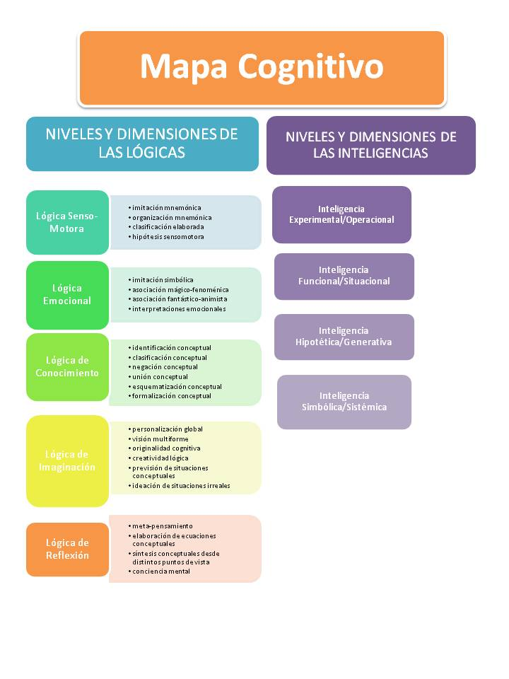
PROBLEMAS DE APRENDIZAJE LOGICO EMOCIONAL, INTELIGENCIAS MÚLTIPLES Y ESTILOS COGNITIVOS EN EL DESARROLLO EDUCATIVO DEL APRENDIZAJE
TEMA 1
Arely Tijerina Mena 224139 Fabiola López Dávila 215873 Elisa María Pellico Villareal 230052 Jessika Amero Lobo 143491 Prof. Fausto Presutti

Slide 8
PROBLEMAS DE APRENDIZAJE LOGICO EMOCIONAL, INTELIGENCIAS MÚLTIPLES Y ESTILOS COGNITIVOS EN EL DESARROLLO EDUCATIVO DEL APRENDIZAJE
EL MAPA DE LOS PROCESOS COGNITIVOS
TEMA 1
Los estilos cognitivos se establecen de acuerdo a las dimensiones de las lógicas y las dimensiones de la inteligencia que permiten señalar los estilos cognitivos de individuo. Existe una relación entre el mapa cognitivo y los estilos cognitivos se refiere a las dimensiones de lógica e inteligencia del mapa cognitivo las cuales van dentro de los diferentes estilos que son: Práctico, racional y creativo.
Arely Tijerina Mena 224139 Fabiola López Dávila 215873 Elisa María Pellico Villareal 230052 Jessika Amero Lobo 143491 Prof. Fausto Presutti

Slide 9
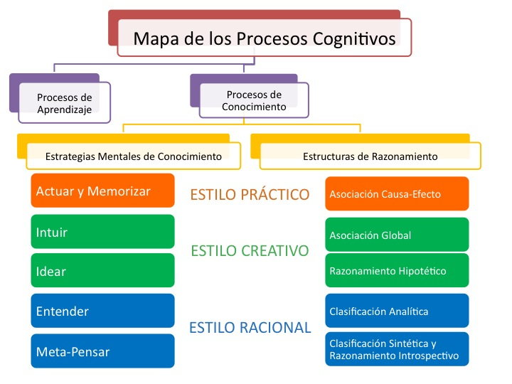
PROBLEMAS DE APRENDIZAJE LOGICO EMOCIONAL, INTELIGENCIAS MÚLTIPLES Y ESTILOS COGNITIVOS EN EL DESARROLLO EDUCATIVO DEL APRENDIZAJE
TEMA 1
Arely Tijerina Mena 224139 Fabiola López Dávila 215873 Elisa María Pellico Villareal 230052 Jessika Amero Lobo 143491 Prof. Fausto Presutti

Slide 10
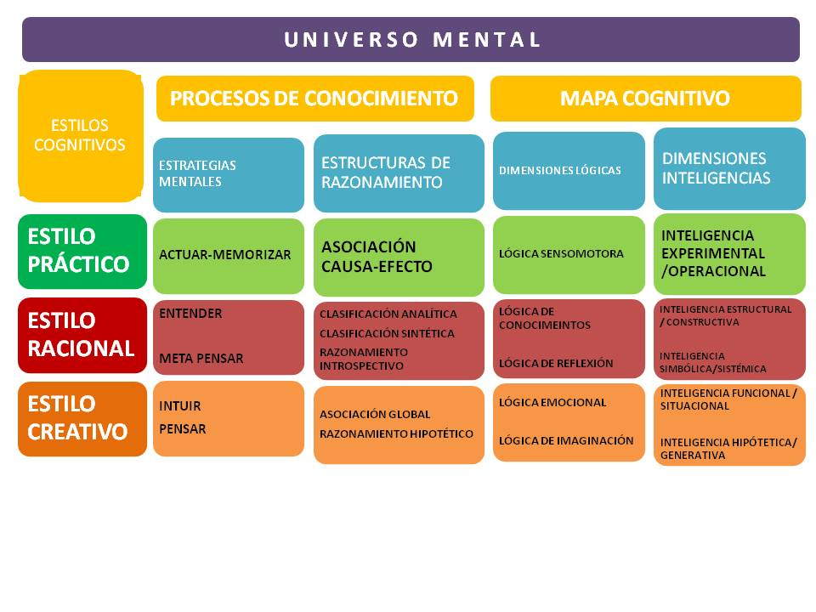
PROBLEMAS DE APRENDIZAJE LOGICO EMOCIONAL, INTELIGENCIAS MÚLTIPLES Y ESTILOS COGNITIVOS EN EL DESARROLLO EDUCATIVO DEL APRENDIZAJE
TEMA 1
C) Mapa del Universo Mental
Arely Tijerina Mena 224139 Fabiola López Dávila 215873 Elisa María Pellico Villareal 230052 Jessika Amero Lobo 143491 Prof. Fausto Presutti

Slide 11
PROBLEMAS DE APRENDIZAJE LOGICO EMOCIONAL, INTELIGENCIAS MÚLTIPLES Y ESTILOS COGNITIVOS EN EL DESARROLLO EDUCATIVO DEL APRENDIZAJE
D) Estilos Cognitivo
TEMA 1
Los estilos cognitivos se establecen de acuerdo a las dimensiones de las lógicas y las dimensiones de la inteligencia que permiten señalar los estilos cognitivos de cada individuo.
Existe una relación entre el mapa cognitivo y los estilos cognitivos se refiere a las dimensiones de lógica e inteligencia del mapa cognitivo las cuales van dentro de los diferentes estilos que son: Práctico, racional y creativo.
Dentro del estilo práctico se encuentra la lógica sensomotora y la Inteligencia experimental/operacional. Dentro del estilo racional se encuentra la lógica de conocimiento, la lógica de reflexión y la Inteligencia estructural/constructiva e inteligencia simbólica/sistémica. Dentro del estilo creativo se encuentra la lógica emocional, de imaginación y las inteligencias: funcional/situacional. Hipotética/generativa.
Arely Tijerina Mena 224139 Fabiola López Dávila 215873 Elisa María Pellico Villareal 230052 Jessika Amero Lobo 143491 Prof. Fausto Presutti

Slide 12
PROBLEMAS DE APRENDIZAJE LOGICO EMOCIONAL, INTELIGENCIAS MÚLTIPLES Y ESTILOS COGNITIVOS EN EL DESARROLLO EDUCATIVO DEL APRENDIZAJE
E) TEST: Sucesión Lógica de Figuras
TEMA 2
Durante la clase nos dimos la oportunidad de contestar este test. Con fin de conocer que tipo de lógica e inteligencia posee cada quien, en fin para conocernos un poco más. Podemos aplicar esta experiencia y estos conocimientos dentro del salón de clase, ya que llegamos a la conclusión en que pueden existir muchas respuestas correctas, pero diferentes entre sí.
Arely Tijerina Mena 224139 Fabiola López Dávila 215873 Elisa María Pellico Villareal 230052 Jessika Amero Lobo 143491 Prof. Fausto Presutti

Slide 13
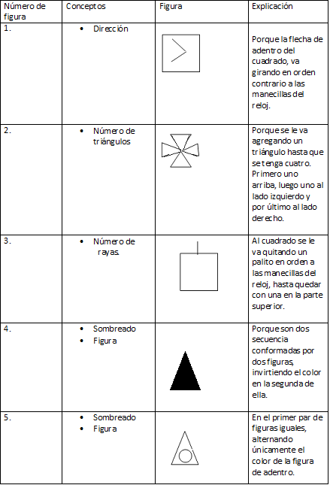
PROBLEMAS DE APRENDIZAJE LOGICO EMOCIONAL, INTELIGENCIAS MÚLTIPLES Y ESTILOS COGNITIVOS EN EL DESARROLLO EDUCATIVO DEL APRENDIZAJE
TEMA 2
TEST: Sucesión Lógica de Figuras
Arely Tijerina Mena 224139 Fabiola López Dávila 215873 Elisa María Pellico Villareal 230052 Jessika Amero Lobo 143491 Prof. Fausto Presutti

Slide 14
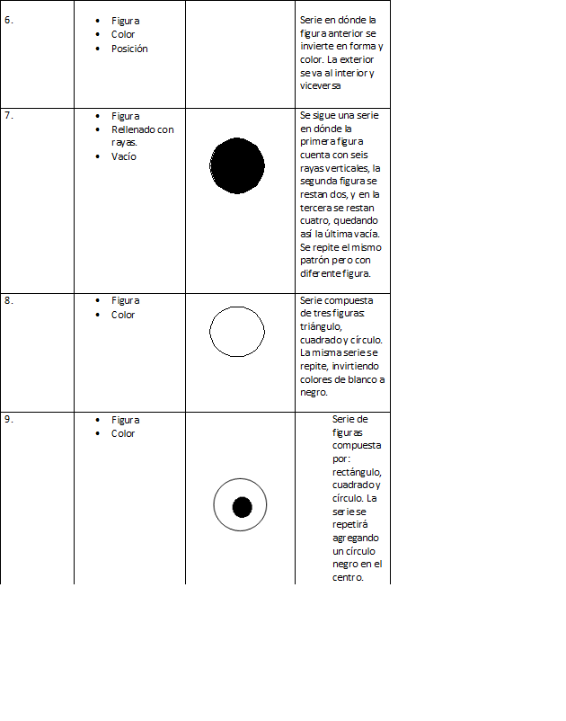
PROBLEMAS DE APRENDIZAJE LOGICO EMOCIONAL, INTELIGENCIAS MÚLTIPLES Y ESTILOS COGNITIVOS EN EL DESARROLLO EDUCATIVO DEL APRENDIZAJE
TEMA 2
TEST: Sucesión Lógica de Figuras
Arely Tijerina Mena 224139 Fabiola López Dávila 215873 Elisa María Pellico Villareal 230052 Jessika Amero Lobo 143491 Prof. Fausto Presutti

Slide 15
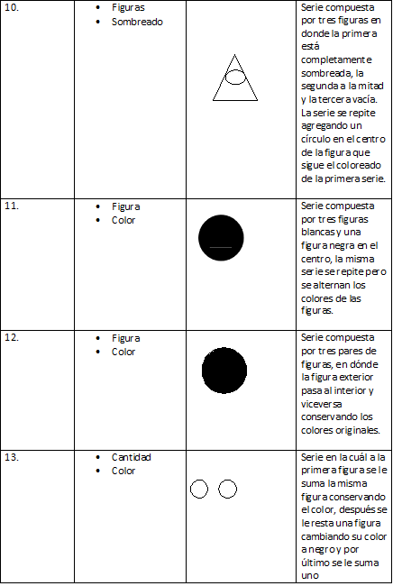
PROBLEMAS DE APRENDIZAJE LOGICO EMOCIONAL, INTELIGENCIAS MÚLTIPLES Y ESTILOS COGNITIVOS EN EL DESARROLLO EDUCATIVO DEL APRENDIZAJE
TEMA 2
TEST: Sucesión Lógica de Figuras
Arely Tijerina Mena 224139 Fabiola López Dávila 215873 Elisa María Pellico Villareal 230052 Jessika Amero Lobo 143491 Prof. Fausto Presutti

Slide 16
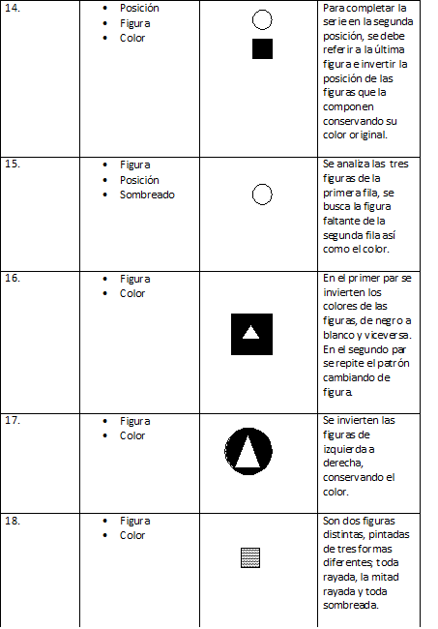
PROBLEMAS DE APRENDIZAJE LOGICO EMOCIONAL, INTELIGENCIAS MÚLTIPLES Y ESTILOS COGNITIVOS EN EL DESARROLLO EDUCATIVO DEL APRENDIZAJE
TEMA 2
TEST: Sucesión Lógica de Figuras
Arely Tijerina Mena 224139 Fabiola López Dávila 215873 Elisa María Pellico Villareal 230052 Jessika Amero Lobo 143491 Prof. Fausto Presutti

Slide 17
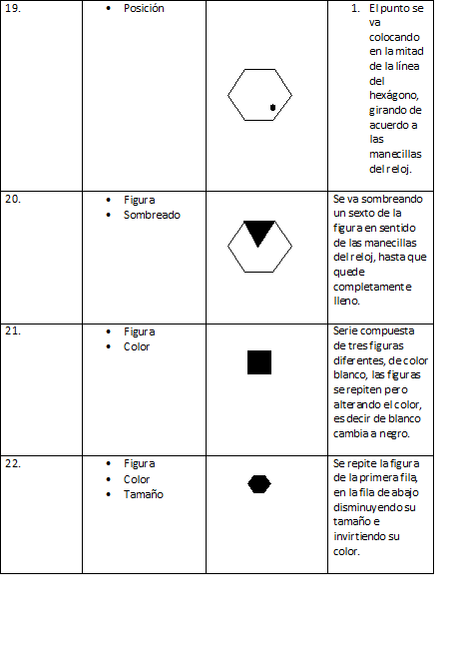
PROBLEMAS DE APRENDIZAJE LOGICO EMOCIONAL, INTELIGENCIAS MÚLTIPLES Y ESTILOS COGNITIVOS EN EL DESARROLLO EDUCATIVO DEL APRENDIZAJE
TEMA 2
TEST: Sucesión Lógica de Figuras
Arely Tijerina Mena 224139 Fabiola López Dávila 215873 Elisa María Pellico Villareal 230052 Jessika Amero Lobo 143491 Prof. Fausto Presutti

Slide 18
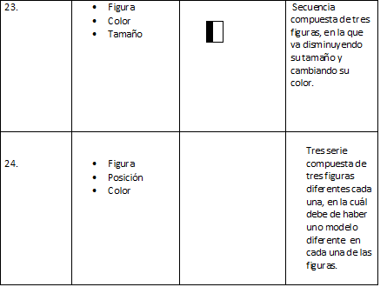
PROBLEMAS DE APRENDIZAJE LOGICO EMOCIONAL, INTELIGENCIAS MÚLTIPLES Y ESTILOS COGNITIVOS EN EL DESARROLLO EDUCATIVO DEL APRENDIZAJE
TEMA 2
TEST: Sucesión Lógica de Figuras
Arely Tijerina Mena 224139 Fabiola López Dávila 215873 Elisa María Pellico Villareal 230052 Jessika Amero Lobo 143491 Prof. Fausto Presutti

Slide 19
PROBLEMAS DE APRENDIZAJE LOGICO EMOCIONAL, INTELIGENCIAS MÚLTIPLES Y ESTILOS COGNITIVOS EN EL DESARROLLO EDUCATIVO DEL APRENDIZAJE
CONCLUSIÓN: TEST Sucesión Lógica de Figuras
TEMA 2
Comprendimos la importancia de conocer el estilo de uno mismo y de conocer también la lógica e inteligencia que uno posee. Nos dimos cuenta como equipo que tenemos un mismo estilo en común lo que a menudo hizo que como equipo no estuviéramos de acuerdo con las respuestas que decíamos. Al integrar cada una de las respuestas del test de figuras para formar la respuesta del test de figuras de manera global, coincidimos en muchas posibles formas de llegar a la respuesta final. Lo que nos lleva a pensar que existen diferentes caminos para una misma respuesta.
Arely Tijerina Mena 224139 Fabiola López Dávila 215873 Elisa María Pellico Villareal 230052 Jessika Amero Lobo 143491 Prof. Fausto Presutti

Slide 20
PROBLEMAS DE APRENDIZAJE LOGICO EMOCIONAL, INTELIGENCIAS MÚLTIPLES Y ESTILOS COGNITIVOS EN EL DESARROLLO EDUCATIVO DEL APRENDIZAJE
CONCLUSIÓN: Sucesión Lógica de Figuras
TEMA 2
En un salón de clases es muy probable encontrarnos con diferentes estilos, lógicas e inteligencias y la mejor manera de trabajar es lograr que el trabajo de equipo este conformado por personas que se complementen entre sí es decir, una persona de estilo creativo, una de estilo racional y uno de estilo imaginativo. Así no solo se aprovecha más el aprendizaje sino que Desarrollamos distintas lógicas, inteligencias y estilos.
Arely Tijerina Mena 224139 Fabiola López Dávila 215873 Elisa María Pellico Villareal 230052 Jessika Amero Lobo 143491 Prof. Fausto Presutti

Slide 21
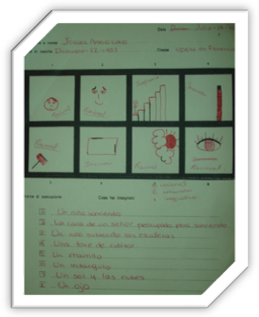
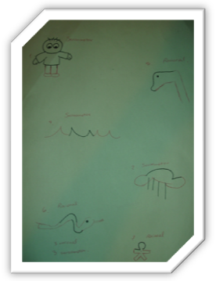
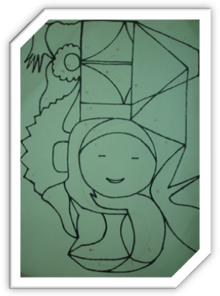
PROBLEMAS DE APRENDIZAJE LOGICO EMOCIONAL, INTELIGENCIAS MÚLTIPLES Y ESTILOS COGNITIVOS EN EL DESARROLLO EDUCATIVO DEL APRENDIZAJE
F) “TEST DE CREATIVIDAD”
TEMA 3
Jessika Amero
Arely Tijerina Mena 224139 Fabiola López Dávila 215873 Elisa María Pellico Villareal 230052 Jessika Amero Lobo 143491 Prof. Fausto Presutti

Slide 22
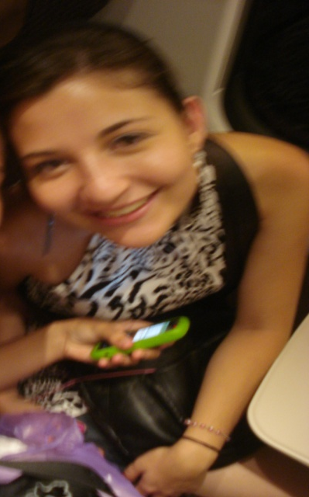
PROBLEMAS DE APRENDIZAJE LOGICO EMOCIONAL, INTELIGENCIAS MÚLTIPLES Y ESTILOS COGNITIVOS EN EL DESARROLLO EDUCATIVO DEL APRENDIZAJE
F) “TEST DE CREATIVIDAD”
TEMA 3
Jessika Amero
En el test de creatividad en la primera hoja del test CINCO DIBUJOS fueron de LÓGICA RACIONAL, 2 dibujos fueron de lógica de conocimiento y 1 dibujo fue de lógica de imaginación. En la tercera página del test de creatividad 3 DIBUJOS fueron de LÓGICA DE CONOCIMIENTO y 3 de lógica sensomotor. En total de los dibujos 8 fueron de LÓGICA DE CONOCIMIENTO, 5 de lógica sensomotor y 1 de lógica de imaginación.
Arely Tijerina Mena 224139 Fabiola López Dávila 215873 Elisa María Pellico Villareal 230052 Jessika Amero Lobo 143491 Prof. Fausto Presutti

Slide 23
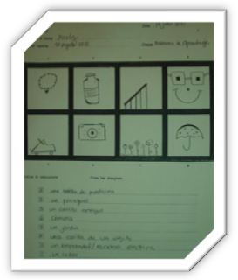
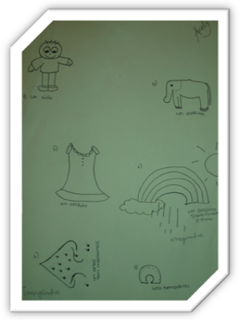
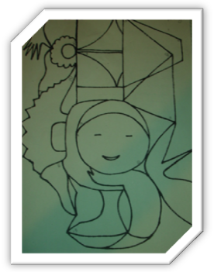
PROBLEMAS DE APRENDIZAJE LOGICO EMOCIONAL, INTELIGENCIAS MÚLTIPLES Y ESTILOS COGNITIVOS EN EL DESARROLLO EDUCATIVO DEL APRENDIZAJE
“TEST DE CREATIVIDAD”
TEMA 3
Arely Tijerina
Arely Tijerina Mena 224139 Fabiola López Dávila 215873 Elisa María Pellico Villareal 230052 Jessika Amero Lobo 143491 Prof. Fausto Presutti

Slide 24
PROBLEMAS DE APRENDIZAJE LOGICO EMOCIONAL, INTELIGENCIAS MÚLTIPLES Y ESTILOS COGNITIVOS EN EL DESARROLLO EDUCATIVO DEL APRENDIZAJE
“TEST DE CREATIVIDAD”
TEMA 3
Arely Tijerina
En los dibujos claramente se puede observar una evidente inclinación hacia EL ESTILO RACIONAL, ya que CUATRO de SEIS DIBUJOS fueron de ese tipo. Los otros dos dibujos fueron de tipo imaginativo. El resultado de este test de creatividad contrastado y confrontado al test de sucesión de dibujos de figuras refleja que evidentemente tengo una severa inclinación hacia un estilo racional.
Arely Tijerina Mena 224139 Fabiola López Dávila 215873 Elisa María Pellico Villareal 230052 Jessika Amero Lobo 143491 Prof. Fausto Presutti

Slide 25
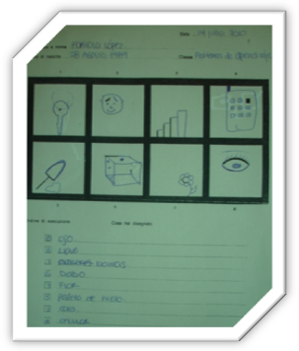
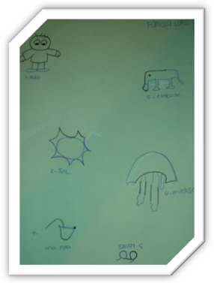
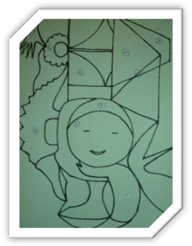
PROBLEMAS DE APRENDIZAJE LOGICO EMOCIONAL, INTELIGENCIAS MÚLTIPLES Y ESTILOS COGNITIVOS EN EL DESARROLLO EDUCATIVO DEL APRENDIZAJE
“TEST DE CREATIVIDAD”
TEMA 3
Fabiola López
Arely Tijerina Mena 224139 Fabiola López Dávila 215873 Elisa María Pellico Villareal 230052 Jessika Amero Lobo 143491 Prof. Fausto Presutti

Slide 26
PROBLEMAS DE APRENDIZAJE LOGICO EMOCIONAL, INTELIGENCIAS MÚLTIPLES Y ESTILOS COGNITIVOS EN EL DESARROLLO EDUCATIVO DEL APRENDIZAJE
“TEST DE CREATIVIDAD”
TEMA 3
Fabiola López
Como se puede observar en estas dos láminas, todos los dibujos son OBJETOS, más no situaciones, por se puede concluir que soy tengo ESTILO COGNITIVO RACIONAL, éste resultado concuerda con el resultado de Test de figuras sucesivas, a pesar de que concuerdan puede variar dependiendo de la situación.
Arely Tijerina Mena 224139 Fabiola López Dávila 215873 Elisa María Pellico Villareal 230052 Jessika Amero Lobo 143491 Prof. Fausto Presutti

Slide 27
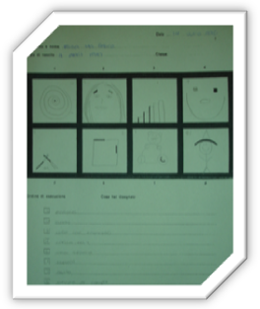
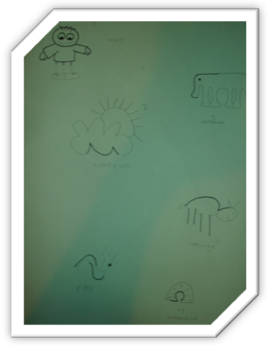
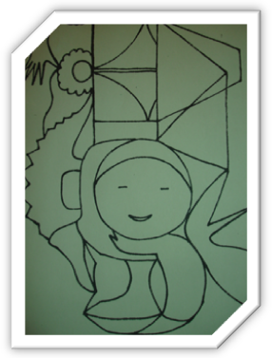
PROBLEMAS DE APRENDIZAJE LOGICO EMOCIONAL, INTELIGENCIAS MÚLTIPLES Y ESTILOS COGNITIVOS EN EL DESARROLLO EDUCATIVO DEL APRENDIZAJE
“TEST DE CREATIVIDAD”
TEMA 3
Elisa Pellico
Arely Tijerina Mena 224139 Fabiola López Dávila 215873 Elisa María Pellico Villareal 230052 Jessika Amero Lobo 143491 Prof. Fausto Presutti

Slide 28
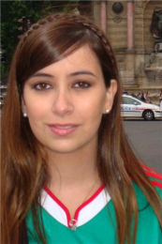
PROBLEMAS DE APRENDIZAJE LOGICO EMOCIONAL, INTELIGENCIAS MÚLTIPLES Y ESTILOS COGNITIVOS EN EL DESARROLLO EDUCATIVO DEL APRENDIZAJE
“TEST DE CREATIVIDAD”
TEMA 3
Elisa Pellico
Autoevaluandome en un test de creatividad, mis respuestas muestran que soy RACIONAL. En la primer hoja se pidio que se completaran 8 dibujos, en los cuales dibuje: espiral, 3 personas, escalones, un oso, una tienda de campar y un cuadro. Todos estos son OBJETOS SIMPLES, CONCRETOS Y SIN MOVIMIENTO, lo que destaca en lo racional.
En la segunda página, que se nos pidió identificar figuras me di cuenta al evaluarme, que vi LAS COSAS DE LO GENERAL A LO ESPEFÍFICO. Pues vi los objetos obvios y grandes al principio (como la persona, la flor, el dinosaurio, el sol, etc) y los mas pequeños y complejos después.
En la tercer, y última hoja del test se nos pedía que de nuevo completaramos 6 figuras. En esta etapa del test tambien predominó mi lado racional, pues lo que dibuje fue: un niño, un elefante, una nube, una hormiga, una pipa y una herradura. Concluyendo soy muy racional,dejando por un lado los otros tipos de lógica.
Arely Tijerina Mena 224139 Fabiola López Dávila 215873 Elisa María Pellico Villareal 230052 Jessika Amero Lobo 143491 Prof. Fausto Presutti

Slide 29
PROBLEMAS DE APRENDIZAJE LOGICO EMOCIONAL, INTELIGENCIAS MÚLTIPLES Y ESTILOS COGNITIVOS EN EL DESARROLLO EDUCATIVO DEL APRENDIZAJE
G) PONDERACIÓN GRUPAL
TEMA 4
Arely Tijerina Mena 224139 Fabiola López Dávila 215873 Elisa María Pellico Villareal 230052 Jessika Amero Lobo 143491 Prof. Fausto Presutti

Slide 30
PROBLEMAS DE APRENDIZAJE LOGICO EMOCIONAL, INTELIGENCIAS MÚLTIPLES Y ESTILOS COGNITIVOS EN EL DESARROLLO EDUCATIVO DEL APRENDIZAJE
G) CONCLUSIONES FINALES
TEMA 4
Después de haber realizado un análisis de los temas revisados a lo largo del curso, así como de las actividades que se llevaron a cabo, logramos entender la importancia de la individualidad de cada estudiante.
Con el test de los tipos de Lógicas y de Inteligencias, realizamos que cada individuo posee distintos estilos, sin embargo no quiere decir que alguno sea mejor que otro o que un este bien y otro mal. Como educadores, psicólogos y psicopedagogos debemos de lograr entender, identificar r e interpretar cada estilo, para así de esta manera poder llevar a cabo un proceso educativo exitoso. El catalogar los estilos como buenos o malos es un error común, pues tendemos a identificarnos con aquellos que son similares a nosotros, sin embargo después de esta actividad logramos entender la manera de identificar, de comprender y de tratar cada uno de los estilos. Otro aprendizaje significativo que nos dejó este tema es el de trabajar en equipo con personas que poseen distintos estilos al propio. Esto, ya que todas acordamos que se nos facilita trabajar con miembros que tienen los mismos estilos que nosotros, a pesar de esto, logramos trabajar harmónicamente aun teniendo distintos tipos de Lógicas e Inteligencias.
Arely Tijerina Mena 224139 Fabiola López Dávila 215873 Elisa María Pellico Villareal 230052 Jessika Amero Lobo 143491 Prof. Fausto Presutti

Slide 31
PROBLEMAS DE APRENDIZAJE LOGICO EMOCIONAL, INTELIGENCIAS MÚLTIPLES Y ESTILOS COGNITIVOS EN EL DESARROLLO EDUCATIVO DEL APRENDIZAJE
G) CONCLUSIONES FINALES
TEMA 4
En cuanto al test de la creatividad, nos dejó un aprendizaje muy significativo a cada uno de los miembros. Realizamos que aunque creamos lógico algo, cada individuo tiene una percepción lógica para si mismo, pero distinta a la de nosotros. Esto nos amplio nuestro panorama para poder ver las distintas perspectivas que pueden tener los alumnos, y comprender de esta manera las diversas personalidades que pueden poseer, pues a fin de cuentas cada cabeza es un mundo.
Concluimos que la aplicación de tests es de suma importancia en el proceso educativo, ya que nos muestra un lado del individuo que no siempre está expuesto a simple vista- Nos da la oportunidad de conocer un poco más a las personas y a nosotros mismos, así como sus perspectivas y su mundo interno,
Al relacionar los temas vistos a lo largo del curso llegamos a concluir como equipo que es primordial la aplicación de tests, así como la evaluación integral y el conocimiento del individuo que se va a evaluar, para poder lograr un proceso educativo exitoso.
Arely Tijerina Mena 224139 Fabiola López Dávila 215873 Elisa María Pellico Villareal 230052 Jessika Amero Lobo 143491 Prof. Fausto Presutti

